Slide 1


PHÒNG GIÁO DỤC VÀ ĐÀO TẠO QUẬN LONG BIÊN
TRƯỜNG MẦM NON HOA SỮA
Hoạt động làm quen với toán
Đề tài: Đếm đến 4, nhận biết chữ số 4
Lứa tuổi: 4-5 tuổi
Giáo viên: Lê Thị Ánh Ngọc

Slide 2



Slide 3


Trò chơi :
Xúc xắc vui nhộn

Slide 4
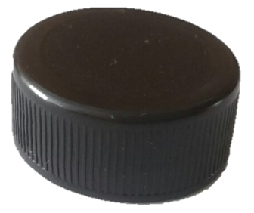

Con hãy xếp 3 nắp chai thành 1 hàng ngang từ trái qua phải và đếm nhé!
3
4
4

Slide 5
4
l
/
-

Slide 6



4

Slide 7

1
Con hãy sắp xếp các chữ số theo đúng dãy số thứ tự nhé!
3
2
4

Slide 8

Trò chơi :
Đội nào nhanh nhất

Slide 9

Trò chơi:
Nhà thông thái

Slide 10

Hoạt động góc

Slide 11
Hoạt động góc

Slide 12


